Slide 1
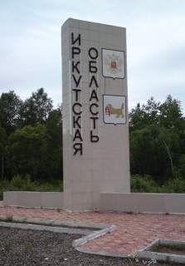
Иркутской области - 75 лет!
2012 год ознаменовался ещё одним славным юбилеем- 75 лет со дня основания Иркутской области.

Slide 2
Географические характеристики
Иркутская область является субъектом Российской Федерации, входит в состав Восточно-сибирского экономического района. Она расположена почти в центре Азии, на основных транспортных магистралях, соединяющих Европу с дальневосточными районами России и странами Азиатско-Тихоокеанского региона.

Slide 3
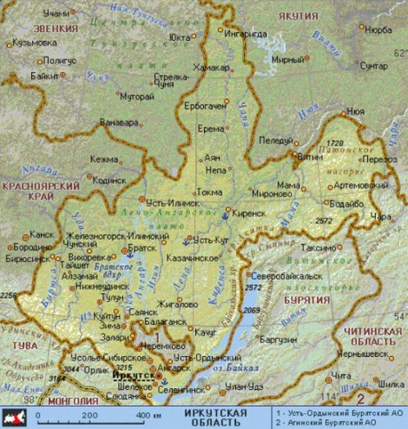

Slide 4
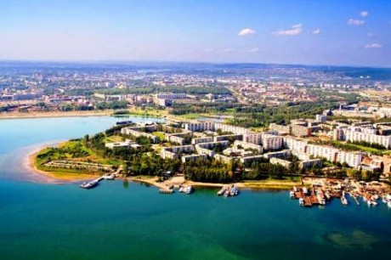
Административно-хозяйственным и культурным центром Иркутской области и всей Восточной Сибири является Иркутск.

Slide 5
- Крайняя южная точка области располагается на 51° северной широты, примерно на широте таких городов, как Оренбург, Саратов, Воронеж и Чернигов. Северная оконечность почти достигает 65-й параллели, что севернее Магадана и Якутска, приблизительно на широте Анадыря.
С севера на юг область протянулась почти на 1450 км, с запада на вос­ток на 1318 км; это сопоставимо с расстоянием от Москвы до Варшавы или от Лондона до Рима.
- Иркутская область занимает площадь 767,9 тыс. км² (4,6 % российской территории). По этому показателю она находится на шестом месте в России, уступая только Республике Саха (Якутии), Красноярскому и Хабаровскому краям, Тюменской и Магаданской областям.

Slide 6
- Иркутская область больше любого западноевропейского государства. На ее территории смогли бы разместиться Италия, Дания, Бельгия, Великобритания, Португалия и Голландия вместе взятые.
- Область граничит со всеми субъектами федерации, входящими в состав Восточно-Сибирского экономического района: на западе с Красноярским краем, на востоке — с Читинской областью, на юго-востоке и юге— с Республикой Бурятией, на юге-западе— с Республикой Тыва. На северо-востоке граница проходит с Республикой Саха (Якутией), которая входит в состав Дальневосточного экономического района.
Общая протяженность границ превышает 7240 км, в том числе по оз.Байкал — 520 км.

Slide 7
Флаг Иркутской области
Герб
Иркутской области

Slide 8
По климатическим условиям территория Иркутской области выделяется среди других регионов страны, лежащих в тех же широтах, но находящихся в Европейской России или на Дальнем Востоке. Здесь более длинная зима, более высокая амплитуда температур воздуха, значительное количество часов солнечного сияния.
Удаленность Иркутской области от морей и расположение в центре Азиатского материка придают климату резко континентальный характер. Максимальные годовые перепады температур воздуха могут превышать 80 °, а суточные - 30 °. Разность зимних и летних, ночных и дневных температур увеличивается с продвижением на север области.
Среднегодовая температура воздуха почти на всей территории Иркутской области отрицательная (в Иркутске -1 °С, в Братске -2 °С, в Бодайбо —6 °С, в Катангском районе -9 °С).

Slide 9
На климат Иркутской области оказывают влияние оз.Байкал и ангарские водохранилища.
В прилегающих к ним районах зима заметно мягче, а лето прохладнее. Громадная масса воды и площадь этих водоемов сглаживают резкие среднегодовые и среднесуточные перепады. Вблизи байкальского побережья среднегодовая температура имеет положительное значение (до +0,5 °С).
Зимой на территории Иркутской области устанавливается безветренная, ясная и морозная погода, с характерными температурными инверсиями и высоким атмосферным давлением. Средние температуры января, самого холодного месяца года, колеблются от -18 °С на юге до -35 °С на севере области. В некоторых северных районах в январе столбик термометра может опускаться ниже -50 °С.

Slide 10
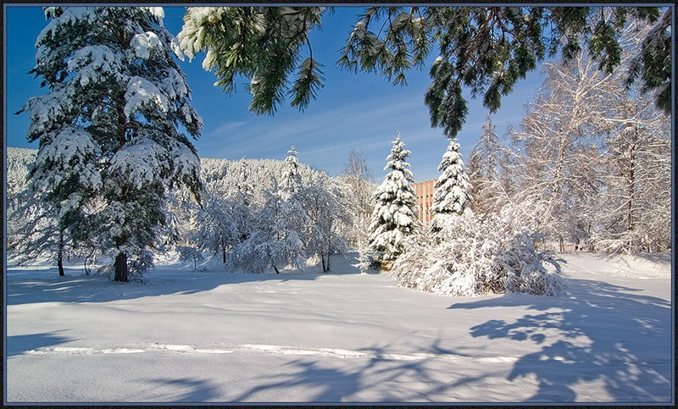
Продолжительность зимы на большей части территории Иркутской области около 180 дней, а в северных районах и в горах - до 200. Продолжительность ледостава — 160-200 дней, а максимальная толщина льда может достигать 1000 мм. Мощность снежного покрова в различных районах Иркутской области колеблется от почти полного его отсутствия до 600 мм и более. Максимальный снежный покров (свыше 1000 мм) отмечается в горах.

Slide 11
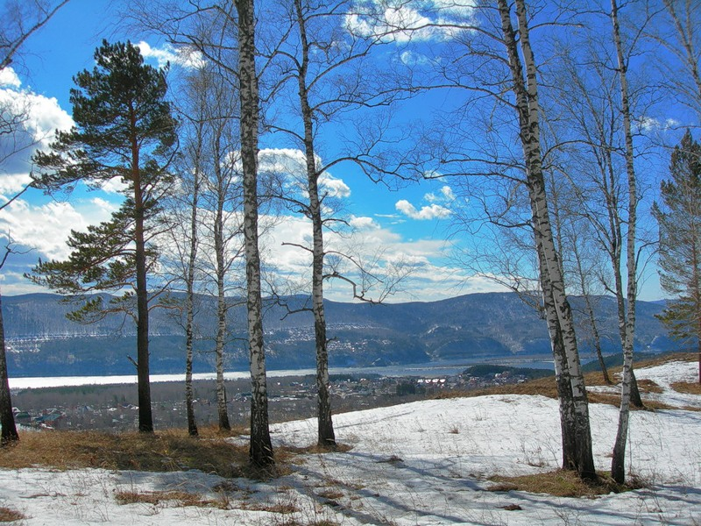
Весна начинается в конце марта и продолжается около 35 дней. Снежный покров сходит в апреле. Среднесуточная температура на большей части территории Иркутской области переходит к устойчиво положительной лишь к началу мая. В это же время ото льда очищаются реки.

Slide 12
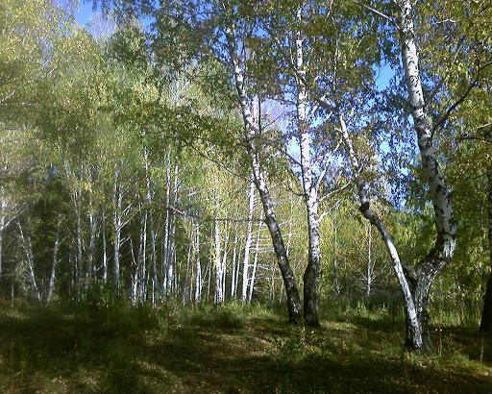
Лето короткое, но может быть очень жарким. Начинается в последних числах мая и длится 90-110 дней. Поверхность земли быстро нагревается, над ней формируется область низкого давления и устанавливается циклонический тип погоды. Средние температуры июля, самого теплого месяца, колеблются в пределах от +15 до +20 °С. Максимальные температуры в большинстве районов Иркутской области могут превышать +30 °С. Первая половина лета, как правило, жаркая и сухая. В конце июля и в августе часто отмечаются затяжные дожди. В это время может выпадать до 85 % годовой суммы осадков.

Slide 13
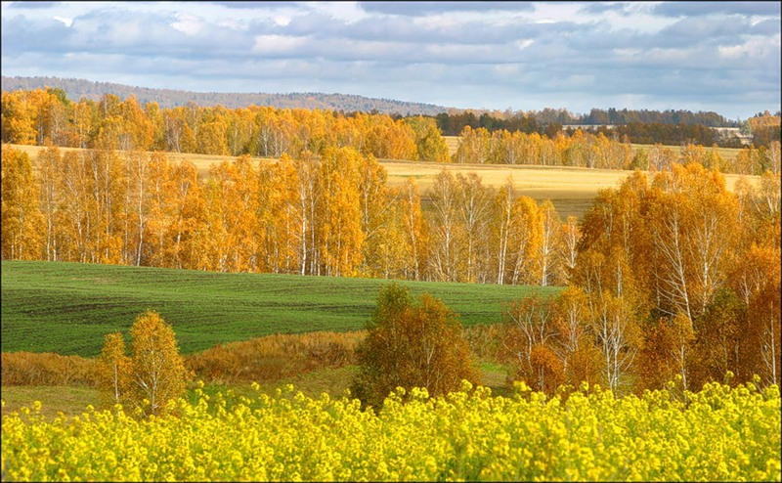
Осень длится около месяца и характеризуется резкими суточными колебаниями температур и ранними заморозками. В короткий период с середины сентября до середины октября среднесуточная температура опускается ниже нулевой отметки. Увеличивается число ясных дней.
В октябре на большей части территории области появляется снежный покров. Основная часть рек замерзает к ноябрю. Период замерзания колеблется от 7 до 21 дня. Глубокой осенью начинает формироваться азиатский антициклон зона повышенного атмосферного давления, устанавливается ясная и морозная погода.

Slide 14
Осадки.
Распределение осадков неравномерно как по территории области, так и по временам года. Около 60 % их годовой суммы выпадает в летние месяцы, на весну приходится 12-15 %, на осень 20 %, зимой в виде снега выпадает только 10 %. Максимум осадков приходится на июль-август, минимум на февраль-март. На равнинной территории в среднем за год выпадает 300-400 мм осадков, в горах - свыше 600 мм. Наибольшее количество на территории Иркутской области отмечается в горных районах Восточного Саяна, Хамар-Дабана и Северо-Байкальского нагорья (свыше 1000 мм); наименьшее — на о. Ольхон (около 100 мм).

Slide 15
Рельеф, растительный и животный мир.
Территория области охватывает юг Среднесибирского плоскогорья и бассейны верхних течений Ангары, Лены и Нижней Тунгуски. На юго-западе в ее пределы вклиниваются горные массивы Восточного Саяна, на востоке Приморский и Байкальский хребты, Становое и Патомское нагорья. В состав Иркутской области входит часть водной поверхности оз. Байкал.
- Самая низкая точка находится на дне оз. Байкал, вблизи о. Ольхон, и соответствует отметке 1181 м ниже уровня моря. Самая высокая — на вершине Кодарского хребта, на отметке 2999 м выше уровня моря. Таким образом, общий перепад высот в пределах области достигает 4180 м.

Slide 16
Плоскогорье.
Основная часть территории области имеет плоскогорный рельеф, с незначительным уклоном к северу и северо-западу. Это подтверждается течением рек в данном направлении. На плоскогорье преобладают высоты 500-600 м над уровнем моря с уменьшением абсолютных отметок до 300-400 м к северо-западу. При этом имеются отдельные возвышения, с отметками до 1000 м и более, в виде Лено-Ангарского плато и Ангарского кряжа.

Slide 17
Имеется много озер.
Кроме Байкала можно назвать оз. Орон в среднем течении Витима; оз.Агджени и Кутукан, расположенные между Леной и Киренгои; оз. Ордынское, Аляты и множество других, особенно в долине Нижней Тунгуски.

Slide 18
Горные массивы.
На юге области находятся обширные горные массивы Хамар-Дабана и Восточного Саяна. Их средняя высота достигает 1500 м, а вершины отдельных хребтов, расположенных на территории Республики Бурятии вблизи границ области, поднимаются до 3000 м.
Вдоль западного побережья Байкала возвышается Приморский хребет, на севере он соединяется байкальским хребтом, абсолютные высоты которого достигают 2500 м. На северо-востоке, в Бодайбинском и Мамско-Чуйском административных районах, располагаются Северо-Байкальское и Патомское нагорья

Slide 19
Сейсмическое состояние:
Основная часть территории Иркутской области (около 80 %) занята таежными лесами. Только в южных районах представлена лесостепная растительность. Лесостепные участки протянулись широкой полосой вдоль Транссибирской магистрали и далее через Ангаро-Ленский водораздел к водоразделу между Леной и верхним течением Киренги.

Slide 20
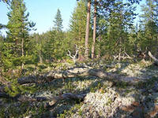
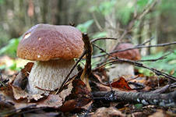
В лесах преобладают хвойные породы - сосна, лиственница, кедр, пихта, ель. Хвойные леса занимают свыше 90 % лесопокрытой площади Иркутской области.
Всего в пределах Иркутской области известно около 1800 видов растений, из которых свыше 600 - лекарственные. Некоторые из них занесены в Красную книгу и нуждаются в охране.

Slide 21
Источники и литература об Иркутской области
-Баранов Ю. Бабр - символ губернии // Копейка. - 2007. - 5 авг. – С. 10. -Гербы Иркутской области // Сибирячок. – 2007. - № 5. – (Вкладыш к журн. «Сибирячок». – 1 л. : цв. ил.). Герб Иркутской области и гербы её городов. -Дулов А. В. Герб Иркутской области // Вост.-Сиб. правда. – 2000. – 30 сент. Об истории герба Иркутской области. -Липчинская О.Почему бабры на гербе Иркутска и флаге области бегут в разные стороны // Иркутск. - 2007. - 19 февр. - С. 13. -Макаров В. Величавый герб или «майский кот, гуляющий сам по себе»? // Вост.-Сиб. правда. – 1997. – 21 июня. Из истории герба Иркутской области. -Сапрыков В. Н. Иркутская область : [герб, флаг] // Государственная символика регионов России / Сапрыков В. Н. – М., 2004. – С. 46 : ил. -Утверждён герб Иркутской губернии : 1878 г.] // Иркутская летопись, 1661-1940 гг. / сост. Ю. П. Колмаков. – Иркутск, 2003. – С. 75. -Хафизов Р. З. Символика Иркутской области : [герб, флаг] // Славе - не меркнуть, традициям – жить / Р. З. Хафизов. – Иркутск, 2005. – С. 17-18.
Выполнила презентацию: Шишкина С.В.
г.Ангарск, МБОУ «СОШ№9»

